Slide 1

NAJ BO HRANA
–
ZDRAV UŽITEK!

Slide 2
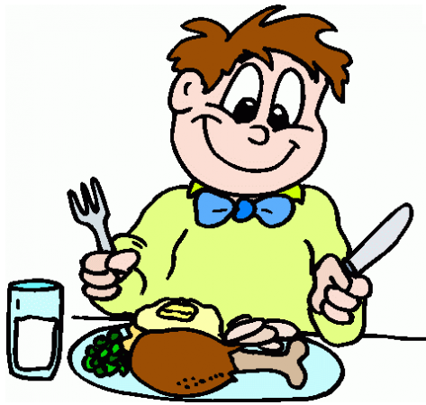
KAJ JE HRANA?
- To so živila, ki se uporabljajo za prehrano.
ČEMU SLUŽI HRANA?
daje energijo
gradi organizem
ščiti od bolezni
IZVOR HRANE
ŽIVALSKI (meso,riba, jajce, mleko…)
RASTLINSKI (zelenjava, sadje in žitarice)

Slide 3
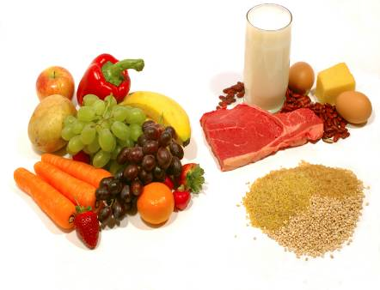
HRANA VSEBUJE HRANLJIVE SNOVI:
OGLJIKOVE HIDRATE
BELJAKOVINE
MAŠČOBE
VITAMINE
MINERALNE SNOVI
VODO
RASTLINSKA VLAKNA

Slide 4
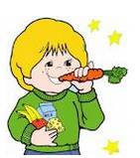
PRAVILNE
PREHRAMBENE
NAVADE:
UŽIVATI RAZNOLIKO HRANO
JESTI ZMERNO ( ne premalo ne preveč )
HRANITI SE REDNO: 5 OBROKOV DNEVNO (zajtrk, malica, kosilo, malica, večerja)
DOBRO PREŽVEČITI HRANO
JESTI POČASI

Slide 5
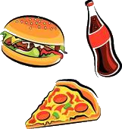
IZOGIBATI SE:
MASTNI,
SLADKI IN
SLANI HRANI
Ta živila je treba uživati v majhnih količinah. Hrana, ki vsebuje mnogo maščob, sladkorja in soli, zagotavlja dovolj osnovnih hranilnih snovi
Sladkarije imajo mnogo kalorij in malo hranilnih snovi, zato se izogibajte belemu sladkorju, sladkim pijačam, sladkim sirupom, preveč medu,…

Slide 6
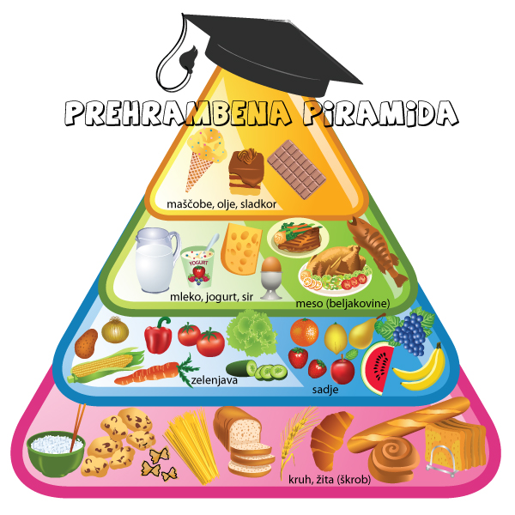

Slide 7
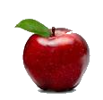
DESET PREHRAMBENIH ZAPOVEDI
JEJ SAMO TAKRAT, KO SI LAČEN/LAČNA.
NA DAN POJEJ PET MALIH OBROKOV.
NE JEJ VES ČAS.
JEJ ENOSTAVNE IN RAZNOVRSTNE JEDI V ZMERNIH KOLIČINAH.
NE JEJ PREVRUČE ALI PREHLADNE HRANE IN NA DAN POPIJ 2 DO 3 LITRE TEKUČINE.
JEJ SVEŽE SUROVO SADJE IN ZELENJAVO.
DA OSTANEMO ZDRAVI, POJEJMO ENO JABOLKO DNEVNO.
IZOGIBAJ SE MASTNI, SLADKI IN SLANI HRANI.
UŽIVAJ ČIM MANJ INDUSTRIJSKO PREDELANIH ŽIVIL.
ČE SI BOLAN/BOLNA, UŽIVAJ MAJHNE OBROKE, BOGATE Z VITAMINI.

Slide 8
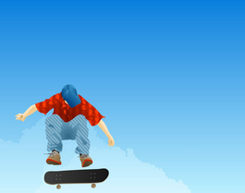
DELAVNIK IN PROSTI ČAS
VSKODNEVNE AKTIVNOSTI – delovne obveznosti
Po delu, šolskih obveznostih in učenju se je treba spočiti.
UTRUJENOST – zmanjšanje moči
POČITEK – sprememba aktivnosti
SPANJE – najmanj 8 ur
PROSTI ČAS– rekreacija, sprostitev,
samostojne dejavnosti (glasba, šport, sprehod…)
TEDENSKI ODMOR – vikend
- izlet v naravo, razne športne aktivnosti – krepijo duh in telo
ZDRAVJE – popolna harmonija telesa in duha

Slide 9
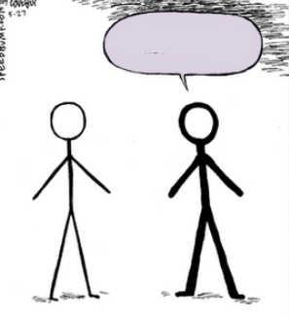
ZA KONEC ŠE MALO HUMORJA
ALI ME TA FLOMASTER NAREDI DEBELEGA?

Slide 10
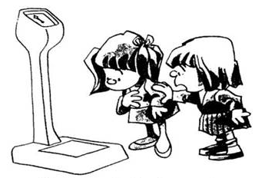
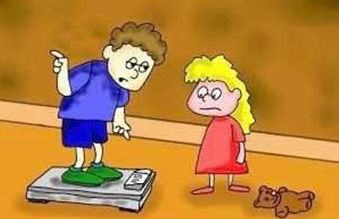
NE STOPI NANJO, SPRAVILA TE BO V JOK!
MISLIM, DA SE IMENUJE SKALA, AMPAK MOJA MAMA JI PRAVI VELIKA LAŽNIVKA.

Slide 11
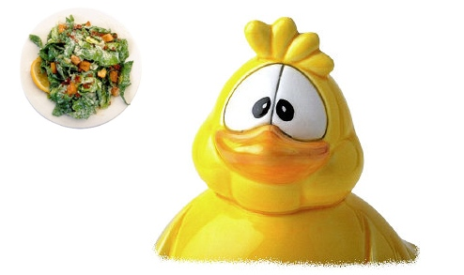
MISLIM, DA BOM DANES UŽIVAL V ZDRAVI SOLATI….
Ksenija Brahović & Klavdija Štrancar

